Slide 1
Тренажер по математике «Табличное умножение и деление»
Автор: Звизжева Людмила Васильевна,
учитель начальных классов
МБОУ НОШ №52
Слюдянского района
Иркутской области
2015 год

Slide 2
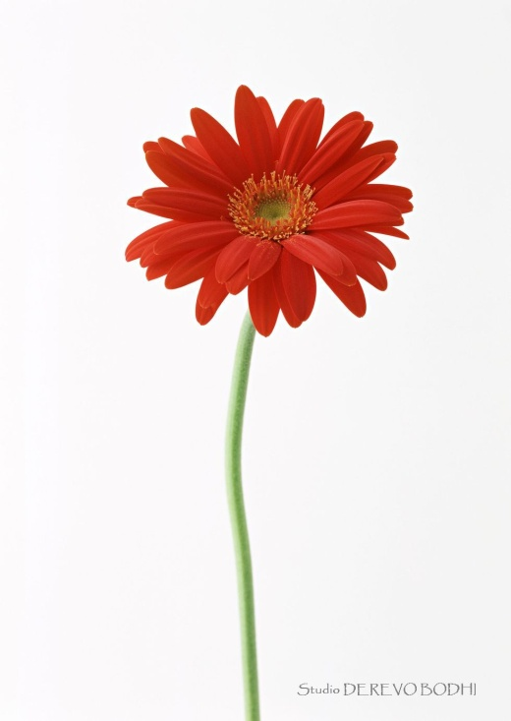
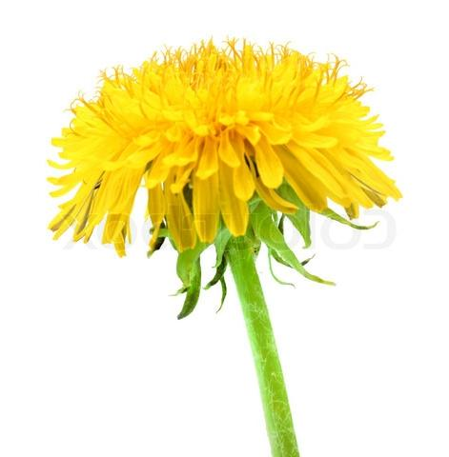
Помоги пчелке собрать нектар с цветка
6*8
54
48
63
45

Slide 3
Помоги пчелке собрать нектар с цветка
7*6
54
48
56
42

Slide 4
Помоги пчелке собрать нектар с цветка
9*6
54
64
63
42

Slide 5
Помоги пчелке собрать нектар с цветка
6*6
32
36
30
42

Slide 6
Помоги пчелке собрать нектар с цветка
30:6
3
9
5
6

Slide 7
Помоги пчелке собрать нектар с цветка
24:4
8
5
2
6

Slide 8
Помоги пчелке собрать нектар с цветка
18:6
3
4
6
2

